Slide 1

KHÓA LUẬN TỐT NGHIỆP

Slide 2

BÀI TOÁN PHÁT SINH ẢNH THỜI TRANG TỪ CÂU MÔ TẢ
Giảng viên hướng dẫn: Ts. Nguyễn Thiên Bảo
Sinh viên thực hiện: Nguyễn Bá Lê An
Nguyễn Hữu Khang

Slide 3
Tổng quan
Giới thiệu
Các nghiên cứu liên quan
Cấu trúc
Dữ liệu
Kết quả nghiên cứu
KẾT LUẬN VÀ HƯỚNG PHÁT TRIỂN

Slide 4
Giới thiệu

Slide 5
Giới thiệu
Hiện nay, ứng dụng thị giác máy tính nói riêng và trí tuệ nhân tạo nói chung đang phát triển mạnh mẽ.
Khởi tạo ảnh là một trong số những ứng dụng đang phát triển và có tầm ảnh hưởng nhất hiện nay.
Notes:
Hiện nay, cùng với sự phát triển của linh kiện phần cứng máy tính thì các ứng dụng thị giác máy tính nói riêng và trí tuệ nhân tạo nói chung đang phát triển mạnh mẽ. Khởi tạo ảnh là một trong số những ứng đang phát triển và có tầm ảnh hưởng nhất hiện nay.
Tuy nhiên, ứng dụng này chưa được áp dụng phổ biến trong các lĩnh vực đòi hỏi sự sáng tạo cao như thiết kế thời trang. Cho nên bài nghiên cứu này sẽ tập trung vào việc ứng dụng học máy vào phát sinh ảnh thời trang.

Slide 6
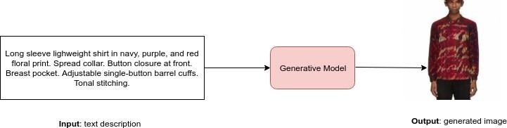
Mô tả bài toán
Từ câu mô tả về ảnh thời trang cho trước, mô hình sẽ thực hiện xử lý câu mô tả dựa vào các giải thuật Học máy và từ đó phát sinh ra một ảnh thời trang.

Slide 7
Các công trình nghiên cứu liên quan

Slide 8
Công trình nghiên cứu liên quan
GAN (Generative Adversarial Networks), hướng tới việc sinh ra dữ liệu mới sau quá trình học.
GAN có thể tự sinh ra một khuôn mặt mới, một con người, một đoạn văn, chữ viết, bản nhạc giao hưởng hay những thứ tương tự.

Slide 9
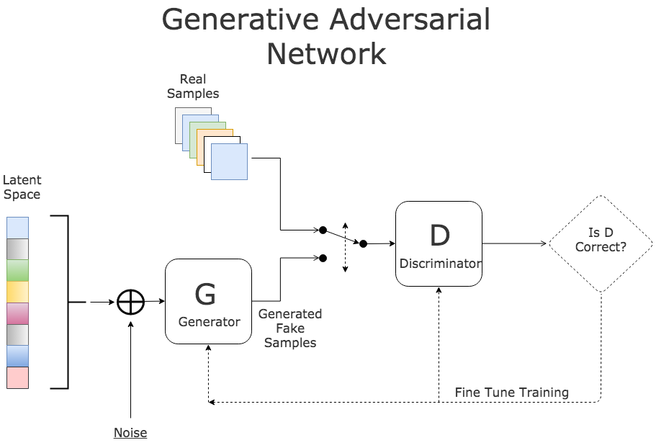
Mô tả GAN
Generator network (G) mục tiêu sinh ra dữ liệu giả từ không gian tìm ẩn Z (latent space) sao cho giống với dữ liệu thật nhất.
Discriminator network (D) nhận nhiệm vụ phân biệt dữ liệu được tạo ra từ G và dữ liệu thật cho trước.

Slide 10
Cấu trúc

Slide 11
Cấu trúc

Slide 12
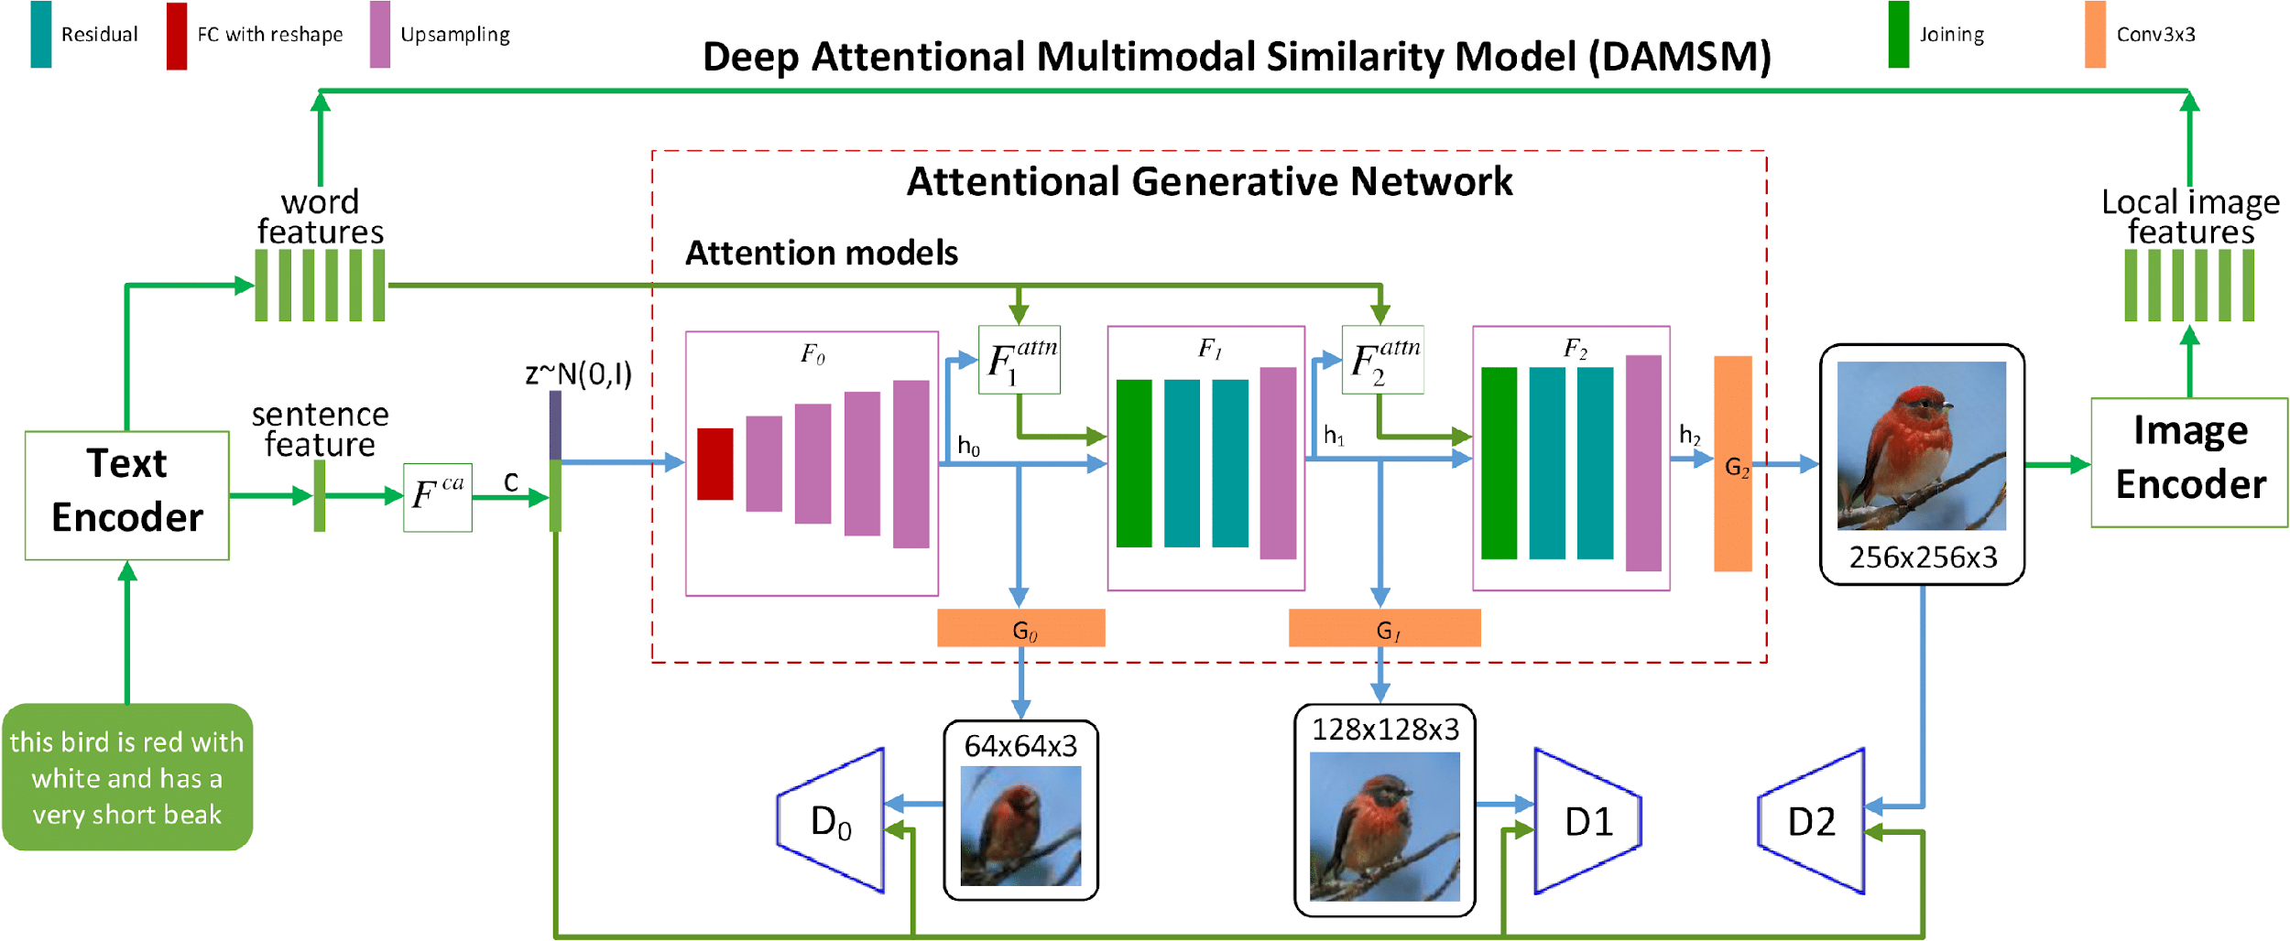
AttnGAN
Notes:
AttnGAN là một mô hình được cải tiến từ StackGAN-v2. Mô hình giải quyết được các vấn đề chỉ phát sinh ra ảnh từ cấp độ câu mà chưa thể phát sinh cả ảnh ở cấp độ từ. Điều này làm cho hình ảnh được tạo ra chưa được chi tiết hết sức có thể. Mô hình trước tiên sẽ tạo ra hình ảnh ở cấp độ câu nhằm tao ra những nét cơ bản của đối tượng. Sau đó sẽ dựa vào những từ ngữ của câu trên để chia những vùng nhỏ trên hình ảnh thô sơ của đối tượng và tập trung tạo những chi tiết màu sắc của phân vùng đó.
AttnGAN sẽ gồm hai mạng chính:
– Attentional Generative Network
– Deep attentional multimodal similarity model

Slide 13
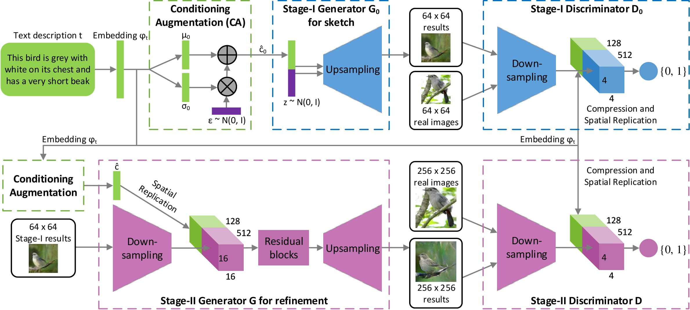
StackGAN-v1
Notes:
Mô hình StackGAN-v1 được chia làm 2 mạng riêng biệt là GAN giai đoạn 1 được sử dụng để phát sinh cấu trúc ảnh có độ phân giải thấp và GAN giai đoạn 2 được sử dụng để phát sinh thông tin chi tiết ảnh ở mức cao.

Slide 14
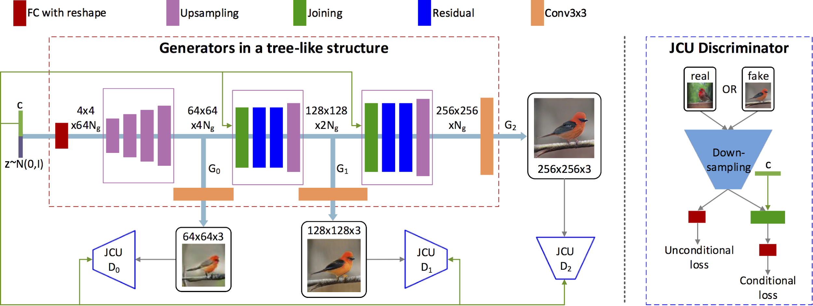
StackGAN-v2
Notes:
StackGAN-v2 sẽ bao gồm nhiều mạng phát sinh (Gs) và mạng phân biệt (Ds) ở cấu trúc dạng cây. Ảnh sẽ được khởi tạo với độ phân giải từ thấp đến cao ở những nhánh khác nhau của cây. Tại mỗi nhánh, mạng phát sinh (G) sẽ được huấn luyện để khởi tạo ảnh sinh ra ở một tỉ lệ nhất định và mạng phân biệt (D) sẽ được huấn luyện để phân biệt ảnh thật và giả ở tỉ lệ đó. Những mạng phát sinh (G) cũng được huấn luyện cùng lúc để xấp xỉ đa phân phối, và những mạng phát sinh và phân biệt sẽ được huấn luyện xen kẽ với nhau.

Slide 15
Dữ liệu

Slide 16
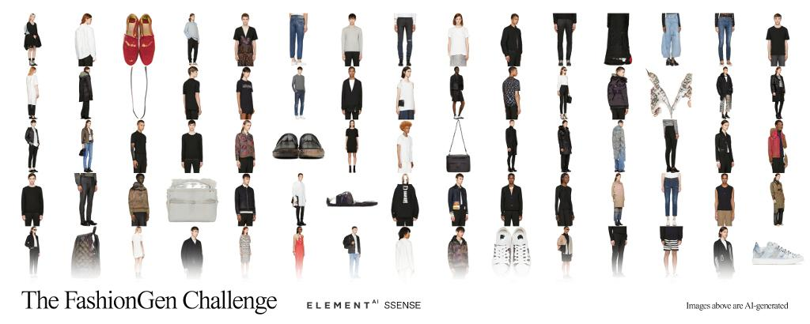
FashionGen-Dataset
260.490 ảnh train, 32.258 hình ảnh độ phân giải 256 * 256 và 1360 * 1360 pixels.
Tất cả các mặt hàng thời trang được chụp từ 1 đến 6 góc độ khác nhau.
Mỗi mục thời trang được ghép nối với các chú thích mô tả chiều dài đoạn có nguồn gốc từ các chuyên gia (nhà thiết kế chuyên nghiệp).

Slide 17
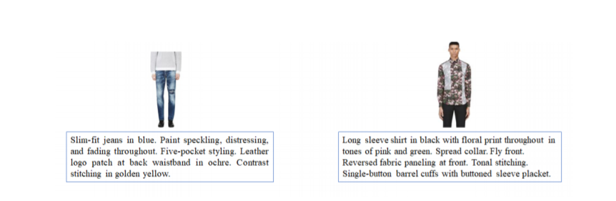
Đánh giá

Slide 18
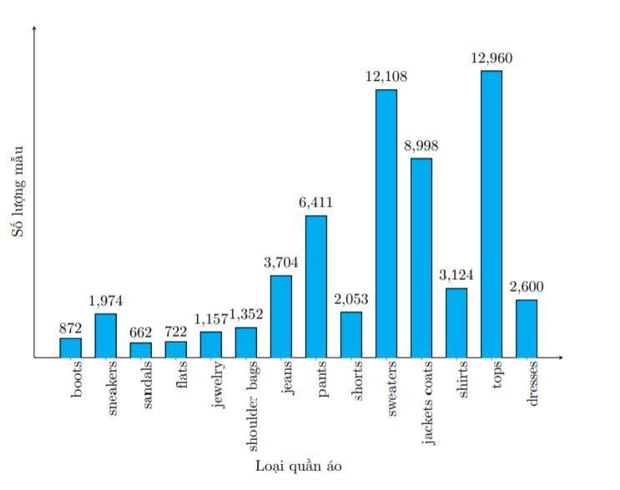
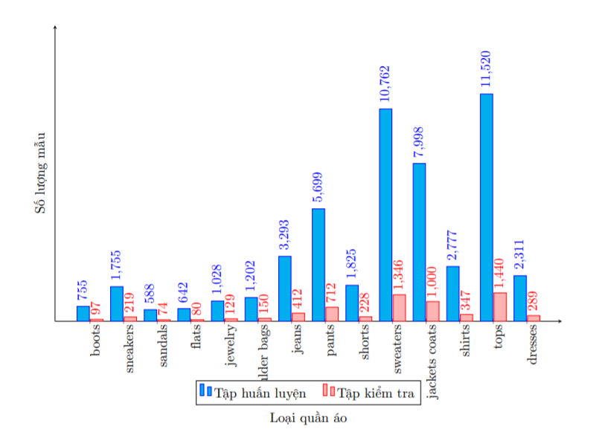
Thống kê tập dữ liệu theo tập huấn luyện và kiểm tra.

Slide 19
KẾT QUẢ NGHIÊN CỨU

Slide 20
Tiêu chí đánh giá
Inception Score (IS)
Fréchet Inception Distance (FID)

Slide 21
Inception Score (IS)
Các ảnh phát sinh chứa các đối tượng có nghĩa, khi đó phân phối nhãn có điều kiện có giá trị entropy thấp
Các ảnh phát sinh đa dạng, khi đó phân phối nhãn cận biên có giá trị entropy cao,
Mạng phân lớp không thể phân loại các đặc trưng liên quan đến khái niệm chất lượng ảnh do CNN chủ yếu tập trung vào thông tin cục bộ hơn là thông tin kết cấu hình dáng, vì vậy những ảnh có chất lượng kém vẫn có thể đạt được điểm số IS cao.

Slide 22
Fréchet Inception Distance (FID)
Để khắc phục một số hạn chết của IS. Độ đo FID [4] được sử dụng để đo đạt chất lượng mẫu được phát sinh dựa đo đạt khoản cách giữa phân phối của ảnh thật và phân phối của ảnh phát sinh.
FID càng nhỏ nghĩa là ảnh phát sinh càng có chất lượng tốt(quality) và càng đa dạng(diversity) cũng như có nhiều sự tương tự giữa ảnh phát sinh và ảnh thật. Có thể nói FID thể hiện tốt trường hợp nhiễu hơn so với IS. Vì vậy FID đo đạt rất tốt tính đa dạng của ảnh. Ngoài ra FID còn cho thấy giá trị bias cao nhưng variance thấp và rất nhạy cảm với hiện tượng mode collapse

Slide 23
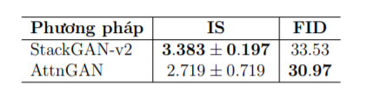
Kết quả mô hình phát sinh
Khi tiến hành huấn luyện và đánh giá hai mô hình StackGAN-v2, AttnGAN trên tập dữ liệu Fashion-gen
Notes:
Dựa vào bảng kết quả so sánh, ta thấy rằng nếu xét về điểm IS thì StackGAN-v2 có xu hướng tốt hơn so với AttnGAN khi đạt điểm số là 3.383, điều này cho thấy ảnh được tạo ra bởi StackGAN-v2 thỏa mãn tiêu chuẩn về chất lượng khi ảnh được tạo ra có thể nhận dạng được và các đối tượng được tạo ra có sự khác biệt. Tuy nhiên, nếu xét về độ đo FID thì AttnGAN lại có xu hướng tốt hơn so với StackGAN-v2 với FID là 30.97 điều này cho thấy ảnh được tạo ra bởi AttnGAN có chất lượng tốt và gần giống với tập dữ liệu huấn luyện. Nếu xét về tổng thể, dựa trên kết quả thực tế khi phát sinh ảnh (hình 5.2, 5.3) AttnGAN dường như thể hiện được một cách chi tiết các thuộc tính quần áo hơn so với StackGAN-v2, ngoài ra các loại quần áo được tạo bởi AttnGAN chính xác hơn so với StackGAN-v2. Bởi vì độ đo IS không thể hiện được tính liên hệ giữa các mẫu thuộc cùng một loại quần áo nên điểm số IS của StackGAN-v2 không bị ảnh hưởng. Mặc dù vậy, AttnGAN vẫn chưa giải quyết được vấn đề mode collapse khi vẫn còn nhiều mẫu phát sinh trùng lặp.

Slide 24
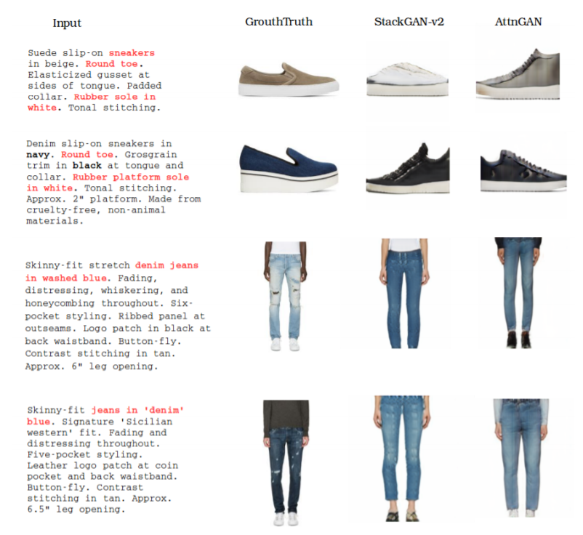
Kết quả so sánh giữa ảnh được StackGANv2 và AttnGAN tạo ra với các quần và giày.

Slide 25
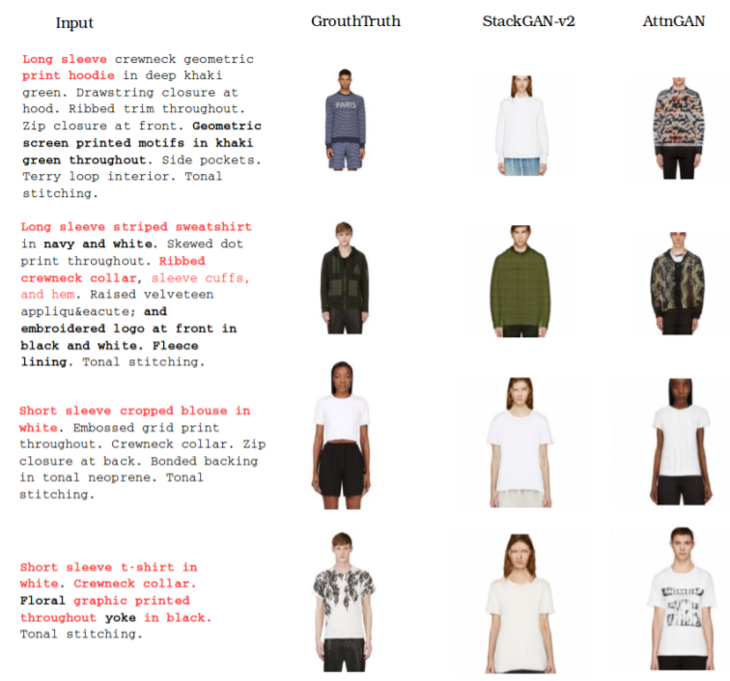
Kết quả so sánh giữa ảnh được StackGANv2 và AttnGAN tạo ra với các loại áo thun và áo khoác.

Slide 26
KẾT LUẬN VÀ HƯỚNG PHÁT TRIỂN

Slide 27
Kết luận
Tìm hiểu các mô hình phát sinh ảnh từ câu mô tả.
Xây dựng mô hình phát sinh ảnh thời trang từ câu mô tả dựa trên các công trình nghiên cứu đã tìm hiểu với hai phương pháp phổ biến là StackGAN-v2 và AttnGAN.
Tiến hành thực nghiệm trên bộ dữ liệu Fashion-gen và từ đó có những so sánh để thấy rằng độ đo IS thì StackGAN-v2 cho kết quả tốt hơn so với AttnGAN nếu xét về sự đa dạng của các ảnh phát sinh. Tuy nhiên, nếu xét về độ giống giữa ảnh phát sinh và ảnh thật thì AttnGAN cho kết quả khả quan hơn so với StackGAN-v2. Tuy nhiên, vấn đề mode collapse vẫn còn chưa được khắc phục trong mô hình AttnGAN trên tập dữ liệu Fashion-gen.

Slide 28
Hướng phát triển
Mặc dù hình ảnh được tạo ra với phân giải khá cao song vẫn còn một vài chi tiết chưa được tạo ra rõ ràng, cụ thể thế nhưng trong tương lai mô hình có thể được cải thiện được vấn đề trên.
Mô hình vẫn chưa có thể tạo ra hình ảnh cụ thể và đi kèm với nền phức tạp.
Vấn đề mode collapse vẫn chưa được giải quyết.
Vẫn chưa có độ đo phù hợp cho bài toán phát sinh ảnh thời trang dựa trên câu mô tả.
Notes:
Từ những hạn chế hiện tại, luận văn hy vọng sẽ có thể cải thiện được mô hình phát sinh ảnh thời trang từ câu mô tả đầu vào trong tương lai.

Slide 29
Tài liệu tham khảo
Tao Xu, Pengchuan Zhang, Qiuyuan Huang, Han Zhang, Zhe Gan, Xiaolei Huang, and Xiaodong He. Attngan: Fine-grained text to image generation with attentional generative adversarial networks. CoRR, abs/1711.10485, 2017.
Han Zhang, Tao Xu, Hongsheng Li, Shaoting Zhang, Xiaolei Huang, Xiaogang Wang, and Dimitris N. Metaxas. Stackgan: Text to photo- realistic image synthesis with stacked generative adversarial networks. CoRR, abs/1612.03242, 2016.
Han Zhang, Tao Xu, Hongsheng Li, Shaoting Zhang, Xiaogang Wang, Xiaolei Huang, and Dimitris N. Metaxas. Stackgan++: Realistic image synthesis with stacked generative adversarial networks. CoRR, abs/1710.10916, 2017.

